Slide 1
TIME – Struktureret sårvurdering
Tematik i generelle sårprincipper
Version 1. 19.12.2024.
Notes:
TIME er en model, der er udviklet med henblik på at give mulighed for en struktureret vurdering af såret.
Modellen er internationalt accepteret.
TIME bør benyttes til vurdering af alle sår, især dem der ikke følger den normale sårheling.
Brugen af TIME-modellen bidrager til, udvikling af behandlingsplaner, som effektivt lægger op til sårheling.

Slide 2
Forbedring af sårvurdering igennem helhed – TIME
Sårvurdering inkl.
Årsag og diagnose
Understøtter effektiv
dokumentation
Understøtter udviklingen af behandlingsplan
Notes:
En sårvurdering inkluderer en årsag og en diagnose, men man skal samtidig have blik og inkluderer det holistiske aspekt (Se læringsmaterialet om den holistiske sårvurdering).
TIME kan benyttes til at sikre din dokumentation, da såret beskrives struktureret og er med til at give din kollega de bedste muligheder for at kunne vurderer sårets udvikling. TIME kan sammenholdes med billeder igennem Pleje.net.
TIME skaber struktur for udviklingen af mål og handlingsanvisninger ved at give en klar "opskrift" på, hvilke produkter der er mest gavnlige til sårbehandling. Samtidig er det med til at give en klar indikation for, hvornår der skal justeres i handlingsanvisningen.

Slide 3
TIME og behandlingscirklen
TIME bør benyttes sammen med behandlingscirklen for optimering af sårbund
Behandlingscirklen lægger vægt på helhedsbehandling og forebyggelse ved at vurdere patienten og få stillet en sårdiagnose
Såret vurderes med baggrund i TIME
Med inspiration fra Johansen, E. (2012)
Notes:
Følgende slide viser bogstaverne og deres betydning.

Slide 4
Notes:
Hvert bogstav står for et centralt element, der skal vurderes og beskrives.
På de følgende slides vil vi gennemgå hvert enkelt bogstav.
Det kan være, at der findes lommekort eller lignende, der understøtter den sundhedsfaglige i vurderingen af et sår på jeres arbejdsplads. Undersøg dette og inkluder evt. også dette i undervisningen.

Slide 5
Tissue - væv
T
Vurder tilstanden af vævet i sårbunden:
Sundt væv er afgørende for sårheling
Hvor stort er såret?:
Størrelsen er vigtig i vurderingen af frem- eller tilbagegang
Sårsmerter:
Det har stor betydning for sårhelingen og samarbejdet med borgeren - fysisk og psykisk velvære
Notes:
Vævets udseende: Hvordan ser vævet ud? Er der nogen synlige ændringer?
Farve: Hvilken farve har vævet? Er det normalt, eller er der tegn på misfarvning, som kan indikere infektion eller dårlig blodcirkulation?
Struktur: Hvordan føles vævet? Er det glat, ujævnt eller på anden måde ændret?
Underminering: Er der områder under vævet, der er svækket eller hævet? Dette kan indikere dybere skader.
Størrelse: Hvad er sårets eller vævets størrelse? Er det stabilt, eller ændrer det sig over tid?
Konsistens: Føles vævet hårdt, fibrøst, læderagtigt eller blødt? Dette kan give indikationer om helingsprocessen og vævets tilstand.
Sårsmerters centrale punkter:
Indikator for tilstand: Smerte kan være en indikator for inflammation, infektion eller komplikationer, hvilket kan kræve hurtigere intervention.
Begrænset mobilitet: Alvorlige smerter kan føre til begrænset bevægelse, hvilket kan hæmme blodcirkulationen og forsinke heling.
Stress og angst: Smerte kan øge stress og angst, hvilket igen kan påvirke immunforsvaret og helingshastigheden negativt.
Behandlingseffektivitet: God smertebehandling kan forbedre patientens komfort og samarbejdsvilje, hvilket fremmer en mere effektiv helingsproces.
At adressere sårsmerter er derfor afgørende for at sikre optimal heling og forbedre livskvaliteten.

Slide 6
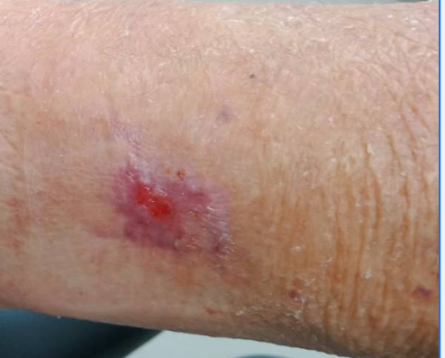
Beskrivelse af vævet - T
Notes:
Billede 1: Nekrose
Billede 2: Epiteliasering
Billede 3: Granulationsvæv og febrin

Slide 7
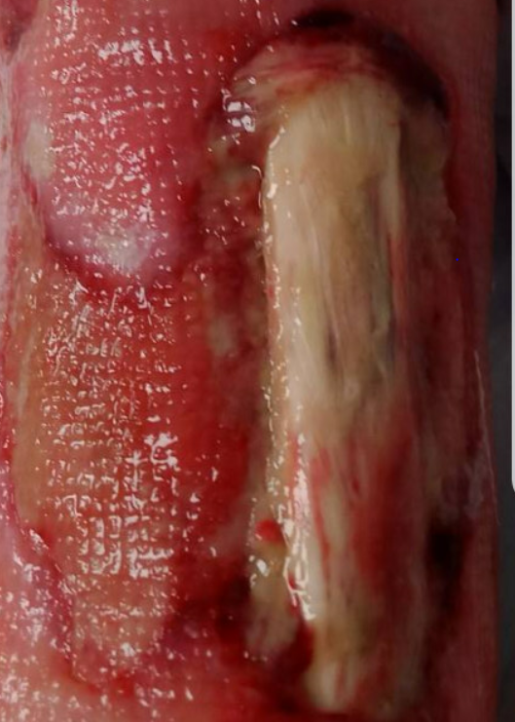
Beskrivelse af vævet - T
Notes:
Billede 1: Defekt cikatrice
Billede 2: Skinneben, sår med blottet knogle
Billede 3: Blottet sene på vrist

Slide 8
Underminering/fistel
Positionen noteres ud fra urskive, samt dybde og omfang-Sondering
Hvad er sårets fase?
inflammantion-, grannulations- og epitelfasen
Hvordan er vævets udseende i sårbunden?
Nekrose, febrin, granulationsvæv, ujævnheder, farve og lugt.
Sårets dybde
Er der kontakt til muskelvæv, sene eller knogle?
Ødemer i sårbunden
Ødemer ses som små lyse bobler
Hvad skal man være opmærksom på ved vurdering af vævet?

Slide 9
Underminering/fistel
Positionen noteres ud fra urskive, samt dybde og omfang-Sondering
Hvordan er vævets udseende i sårbunden?
Nekrose, febrin, granulationsvæv, ujævnheder, farve og lugt.
Sårets dybde
Er der kontakt til muskelvæv, sene eller knogle?
Ødemer i sårbunden
Ødemer ses som små lyse bobler
Hvad er sårets fase?
Inflammations- granulations- og epitelia-seringsfasen
Hvad skal man være opmærksom på ved vurdering af vævet?
Notes:
De 3 faser
Inflammationsfasen – oprensningsfasen
Granulationsfasen – opbygningsfasen
Epiteliseringsfasen – Modningsfasen
Se materialet om sårhelingsprocessen.

Slide 10
Hvordan er vævets udseende i sårbunden?
Nekrose, febrin, granulationsvæv, ujævnheder, farve og lugt.
Underminering/fistel
Positionen noteres ud fra urskive, samt dybde og omfang -Sondering
Sårets dybde
Er der kontakt til muskelvæv, sene eller knogle?
Ødemer i sårbunden
Ødemer ses som små lyse bobler
Hvad er sårets fase?
Inflammations- granulations- og epitelia-seringsfasen
Hvad skal man være opmærksom på ved vurdering af vævet?
Notes:
Sårbunden er sjældent helt perfekt, der er ofte ujævnheder.

Slide 11
Hvordan er vævets udseende i sårbunden?
Nekrose, febrin, granulationsvæv, ujævnheder, farve og lugt.
Underminering/fistel
Positionen noteres ud fra urskive, samt dybde og omfang -Sondering
Sårets dybde
Er der kontakt til muskelvæv, sene eller knogle?
Ødemer i sårbunden
Ødemer ses som små lyse bobler
Hvad er sårets fase?
Inflammations- granulations- og epitelia-seringsfasen
Hvad skal man være opmærksom på ved vurdering af vævet?
Notes:
Sårbunden er sjældent helt perfekt, der er ofte ujævnheder.

Slide 12
Sårets dybde
Er der kontakt til muskelvæv, sene eller knogle?
Underminering/fistel
Positionen noteres ud fra urskive, samt dybde og omfang -Sondering
Ødemer i sårbunden
Ødemer ses som små lyse bobler
Hvad er sårets fase?
Inflammations- granulations- og epitelia-seringsfasen
Hvordan er vævets udseende i sårbunden?
Nekrose, fibrin, granulationsvæv, ujævnheder, farve og lugt
Hvad skal man være opmærksom på ved vurdering af vævet?
Notes:
Ødemer ses som små lyse bobler – hvorimod hypergranulationsvæv er røde. Er det forhøjet og rødt kan der være hypergranulation.
Se materialet om sårets helingsproces.

Slide 13
Ødemer i sårbunden
Ødemer ses som små lyse bobler
Hvad er sårets fase?
Inflammations- granulations- og epitelia-seringsfasen
Underminering/fistel
Positionen noteres ud fra urskive, samt dybde og omfang -Sondering
Hvordan er vævets udseende i sårbunden?
Nekrose, fibrin, granulationsvæv, ujævnheder, farve og lugt
Sårets dybde
Er der kontakt til muskelvæv, sene eller knogle?
Hvad skal man være opmærksom på ved vurdering af vævet?

Slide 14
Hvad er sårets fase?
Inflammations-, granulations- og epitelia-seringsfasen
Underminering/fistel
Positionen noteres ud fra urskive, samt dybde og omfang -Sondering
Hvordan er vævets udseende i sårbunden?
Nekrose, fibrin, granulationsvæv, ujævnheder, farve og lugt
Sårets dybde
Er der kontakt til muskelvæv, sene eller knogle?
Ødemer i sårbunden
Ødemer ses som små lyse bobler
Hvad skal man være opmærksom på, ved vurdering af vævet

Slide 15
Sårsmerter en del af T´et
Sårsmerter refererer til den smerte, der opstår i forbindelse med et sår, hvilket kan skyldes flere faktorer som betændelse, nerveirritation eller tryk på det beskadigede væv
Smertevurdering er en del af behandlingen
Borgeren skal inddrages i vurderingen, da smerterne opleves
T
Notes:
Se materialet om sårsmerter.
Sårsmertealgoritmen kan benyttes til at definerer hvilke smerter borgeren oplever i forbindelse med såret. Findes under ”Til kittellommen” på Dansk selskab for sårhelings hjemmeside.
Dansk Selskab for Sårheling – Dansk Selskab for Sårheling (lokaliseret 22.1.25)

Slide 16
Infektion
Infektionstegn:
Varme, smerter, lugt, rødme, øget eksudat og manglende sårheling
Symptomvurdering:
Er der reel rødme, varme, hævelse og smerte i forhold til såret?
Eller er der blot en negativ udvikling i sårhelingen?
Biofilm:
Manglende sårheling kan også være tegn på biofilm – som er vanskeligt at identificere, da der ikke er nogle synlige tegn
I
Notes:
Andet billed materiale – flere billeder hvor der er infektion af forskellige grader.
Vigtige punkter om sår og infektion
Bakterier i sår:
Hurtigt efter sårskade vil bakterier være til stede i sårbunden. Vækst af bakterier fra sår er dog ikke ensbetydende med infektion
Bakterietal over 100.000 eller kolonidannende enheder per gram væv eller cm³ med pus er prædiktorer for sårinfektion i akutte sår
Undgå unødig antibiotikabehandling:
Vær opmærksom på at skelne mellem de forskellige sårfaser ved vurdering af såret og behandlingsmuligheder.
Rødme
Rødmekarakteristik:
Lokalt: Skarpt afgrænset.
Markeres med tusch, for at vurderer udviklingen af infektion.
Systemisk: Vær opmærksom på eventuelle systemiske symptomer.
Observation af tilstødende symptomer:
Ved observation af rødme og andre symptomer er det vigtigt at se efter relaterede tegn.
Ved tvivl skal lægen kontaktes for eventuel podning.
Podning:
Podning skal først udføres efter sårrensning og debridering, da der altid vil være bakterier til stede.
Disse bakterier kan give et misvisende billede af vævets infektionstilstand og behovet for antibiotikabehandling.
Podninger bør kun tages fra åbenlyst inficerede sår og fra sår uden heling trods optimale forhold.
Blodprøver - Sammenholdes med øvrige symptomer:
CRP (C-reaktivt protein) et protein hvor koncentrationen stiger ved inflammation/infektion.
Leukocytter er kroppens forsvar og koncentrationen stiger ligeledes ved bakterielle infektioner.
Speciel opmærksomhed ved diabetes
Diabetes og infektionstegn:
Svækket inflammatorisk respons ved diabetes kan maskere infektionstegn.
Hyperglykæmi kan være tegn på infektion.
Dannelsen af biofilm – ikke alle bakterier skaber infektion
Ved et sår opstår der hurtigt bakterier der binder sig til sårbunden. Bakterierne producerer en slimagtig beskyttende kapsel, der gør dem modstandsdygtige over for immunsystemet og antibiotika.
Indvirkning på sårheling
Hæmmet heling: Biofilm kan forsinke eller forhindre sårheling ved at beskytte bakterierne mod kroppens forsvar og behandlinger.
Vedvarende inflammation: Biofilm kan forårsage kronisk inflammation, hvilket kan lede til langvarige sår.
Diagnose og behandling
Behandlingsudfordringer: Standardbehandlinger som antibiotika er ofte mindre effektive mod bakterier i biofilm.
Alternativer inkluderer:
Debridering: Fjernelse af dødt væv og biofilm fra såret.
Skylning: Grundig skylning eller brus af såret er effektivt. Jo større mængde skyllevæske jo bedre.
Produkter: Enkelte produkter menes at have indvirkning på biofilmen.
Se materialet om sårrensning og debridering.

Slide 17
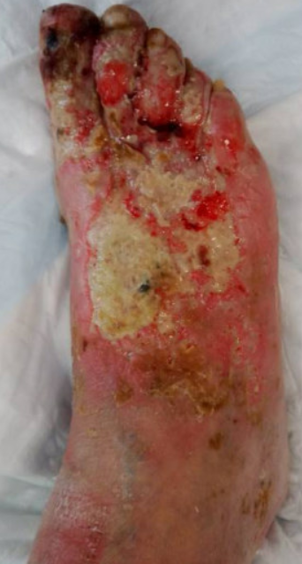
Inficerede sår
Notes:
Billede 1: Blandingssår
Billede 2 og 3: Diabetisk fodsår

Slide 18
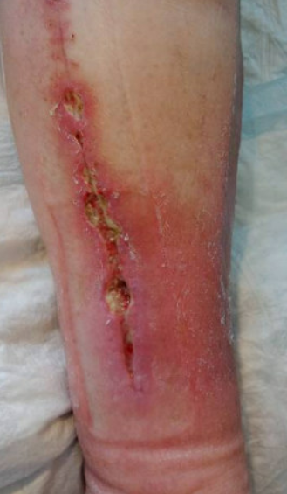
Notes:
Billede 1: Erysipelas
Billede 2: Inficeret cikatrice
Billede 3: Inficeret gigtsår på tå

Slide 19
Moisture - fugt
Vurdering af den anvendte forbinding
Sekretionsmængden
Tør, lille, moderat og høj
Identificer årsagen til eksudatmængden
Infektion, ødemer, nekrose, såroverflade, fremmedlegemer
Eksudatets udseende
Konsistens, farve og evt. lugt
M
Notes:
Mængde
Mængden af sårsekret er subjektiv. Kan vurderes ud fra: Hyppighed af bandageskift/Behovet for skift
Usikkerhed: Uklart, hvor meget sekret forskellige bandager kan absorbere
Indikatorer:
Hyppige skift → kan indikere øget væskedannelse.
Gennemsivning → kan indikere øget væskedannelse
Længere intervaller mellem skift → kan tyde på mindre væskedannelse.
Konsistens
Store mængder protein: Sekretet bliver klæbrigt og tykt (ved inflammation/infektion).
Små mængder protein: Sekretet er tyndtflydende, ofte med store mængder sekretion (ved ødemtilstande).
Lugt
Sårsekret har ofte en lugt, dette er naturligt, men ubehageligt lugt kan skyldes kritisk kolonisering, infektion, nekrotisk væv eller fistler.

Slide 20
Såreksudat
Purulent eksudat
Pusfyldt eksudat
der indeholder mange døde celler, især neutrofile
Fibrinøs eksudat
Væske med fibrin, hvilket indikerer en aktivering af koagulationssystemet
Serøs eksudat
Klar, gullig (amber) væske
Seroanginøs eksudat Klar, pink til mere rødlig, erythrocytter
Den væske, som vores krop udskiller gennem sår, og som kan hjælpe med at afgøre, om der er komplikationer, f.eks. en infektion eller et problem med helingsprocessen.
Notes:
Beskrivelse af de forskellige typer eksudat
Essentielt at forholde sig til farven og lugten - ikke nødvendigvis vigtigt at bruge fagtermerne

Slide 21
Såreksudat
Fibrinøs eksudat
Væske med fibrin, hvilket indikerer en aktivering af koagulationssystemet
Purulent eksudat
Pusfyldt eksudat
der indeholder mange døde celler, især neutrofile
Seroanginøs eksudat Klar, pink til mere rødlig, erythrocytter
Serøs eksudat
Klar, gullig (amber) væske
En væske, som vores krop udskiller gennem sår, og som kan hjælpe med at afgøre, om der er komplikationer, f.eks. en infektion eller et problem med helingsprocessen.

Slide 22
Såreksudat
Purulent eksudat
Pusfyldt eksudat der indeholder mange døde celler, især neutrofile
Fibrinøs eksudat
Væske med fibrin, hvilket indikerer en aktivering af koagulationssystemet
Serøs eksudat
Klar, gullig (amber) væske
Seroanginøs eksudat Klar, pink til mere rødlig, erythrocytter
En væske, som vores krop udskiller gennem sår, og som kan hjælpe med at afgøre, om der er komplikationer, f.eks. en infektion eller et problem med helingsprocessen.
Notes:
Rosa/rød: Indikerer røde blodlegemer fra beskadigede kapillærer.

Slide 23
Såreksudat
Purulent eksudat
Pusfyldt eksudat der indeholder mange døde celler, især neutrofile
Serøs eksudat
Klar, gullig (amber) væske
Seroanginøs eksudat Klar, pink til mere rødlig, erythrocytter
Fibrinøs eksudat
Væske med fibrin, hvilket indikerer en aktivering af koagulations-systemet
En væske, som vores krop udskiller gennem sår, og som kan hjælpe med at afgøre, om der er komplikationer, f.eks. en infektion eller et problem med helingsprocessen.
Notes:
Grumset, mælkefarvet: Indikerer store mængder fibrin evt. på grund af begyndende inflammation/infektion.

Slide 24
Såreksudat
Serøs eksudat
Klar, gullig (amber) væske
Seroanginøs eksudat Klar, pink til mere rødlig, erythrocytter
Fibrinøs eksudat
Væske med fibrin, hvilket indikerer en aktivering af koagulations-systemet
Purulent eksudat
Pusfyldt eksudat der indeholder mange døde celler, især neutrofile
En væske, som vores krop udskiller gennem sår, og som kan hjælpe med at afgøre, om der er komplikationer, f.eks. en infektion eller et problem med helingsprocessen.
Notes:
Grønlig: Kan skyldes Pseudomonas aeruginosa.
Grå/sort: Ses ved behandling med sølvprodukter
Purulent eksudat kan være tegn på infektion.

Slide 25
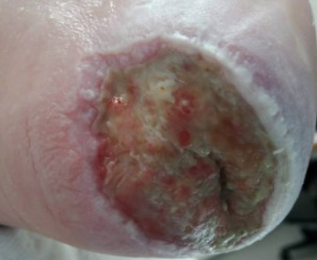
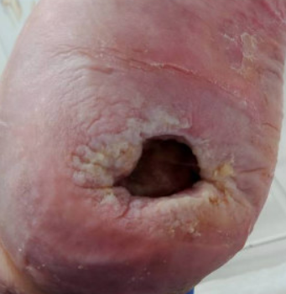
Hvordan er fugtigheden?
Notes:
Billede 1 illustrerer fodballe
Billede 2 og 3 illustrerer hælen

Slide 26
Notes:
Billede 1: Nates
Billede 2: Skinneben

Slide 27
Edge - sårkanter
Refererer til sårkanterne og det omkringliggende væv
Sår heler fra kanterne og ind imod midten
Udseende:
Macereret, hævet, rullende, undermineret, kallositet, tørre eller sunde sårkanter
Et sår kan have mere end et problem ved sårkanten, som kræver forskellige interventioner/ handlinger
E
Notes:
Det er vigtigt at vurdere, hvordan disse områder ser ud, da det giver indikationer på sårheling og eventuelle problemer.
Macereret: Hvid, blød og svag hud pga. overskydende fugt.
Hævet: Tegn på betændelse; mulig infektion.
Undermineret: Indikerer dybere skader.
Rullende: Buede eller ujævnheder kan indikere, at vævet ikke er fastgjort ordentligt til underliggende strukturer.
Kallositet/hård hud: Tyk hud pga. tryk/friktion.
Tørre: Dehydrering - indikere mangel på fugt.
Sunde kanter: Veldefineret og jævne, glatte, uden rødme eller hævelse med fin tilknytning til underlæggende væv.
Sunde kanters farve:
Rosa eller lyserød: Nyttigt epitelvæv er typisk rosa eller lyserød, hvilket indikerer, at det er sundt og iltet.
Blåviolet kant: Ind imellem ses en blåviolet kant omkring såret, som indikerer, at helingen er i gang.

Slide 28
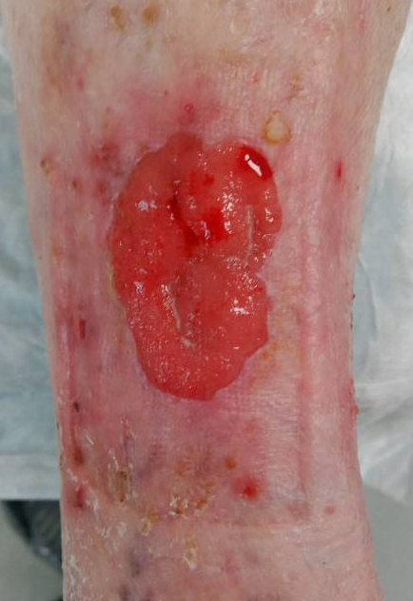
Notes:
Sårkanter
Billede 1: Tå med kallositet
Billede 2: Tå efter debridering.
Billede 3: Epitalisering med begyndende hypergranulation.

Slide 29
Edge - sårkanter
Husk omgivelserne ikke kun de
nære kanter
Beskrivelse af huden omkring såret og i området:
Eksem, flaget, allergisk reaktion eller tilpas
Sensibilitet - neuropati
Ødemer – vurder behov for kompression
E
Notes:
Henvis til undervisningsmaterialet om ”Hudens opbygning”:
Huden omkring såret:
Eksem: Rødme og kløe; påvirker heling.
Flaget: Skællende hud; kan indikere irritation.
Allergisk reaktion: Rødme og hævelse; mulig reaktion på produkter.
Tilpas: Sund hud uden irritation; godt for heling.
Kompression er en lægeordination.

Slide 30
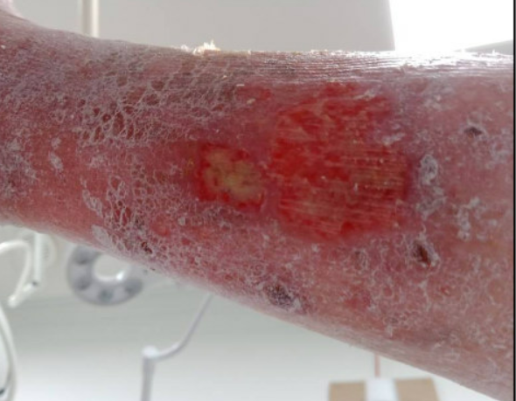
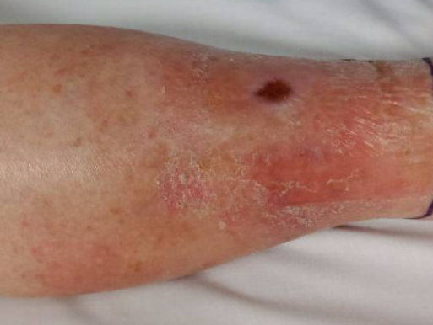
Huden omkring
Notes:
Illustrer venøs insufficiens

Slide 31
Dokumentation via TIME
T
Beskrivelse af vævets tilstand
I
Tegn på infektion
Kliniske vurderinger
Kliniske vurderinger
M
Fugtighedsniveau
E
Kantens tilstand. Helingsprogression
Farve og struktur
Beskrivelse af huden. Udseende og farver
Notes:
Ved at følge TIME-modellen kan sundhedspersonale skabe en systematisk og grundig dokumentation, der understøtter effektiv sårpleje og forbedrer kommunikationen blandt sundhedsfaglige medarbejdere.
Afhængigt af omsorgssystem og dokumentationspraksis på jeres arbejdsplads kan der udvikles skemaer i journalskemaet – men det er altid en mulighed at skrive bogstaverne.
Pleje.nets vurderinger kan kopieres og journaliseres i ens omsorgssystem.
TIME vurderingen viderefører os til hvilke handlinger der skal udføres.

Slide 32
Mål og handlingsanvisning
Hvad er sårdiagnosen?
Hvad er målet for såret?
Notes:
Mål og handlingsanvisninger justeres ud fra vurderingen via TIME.
Husk opfølgnings dato og evt. teleopfølgning via Pleje.net.

Slide 33
Handlingsanvisning
Kontinuerlig vurdering, der integrerer TIME-modellen, fokuserer på helhedsbehandling ved at vurdere borgeren, såret og behandlingsplanen
Samtidig er der fokus på forebyggelse, når såret er helet
Notes:
Vurderingen og justeringen af behandlingsplanen sker ud fra TIME- modellen og behandlingscirklen.

Slide 34
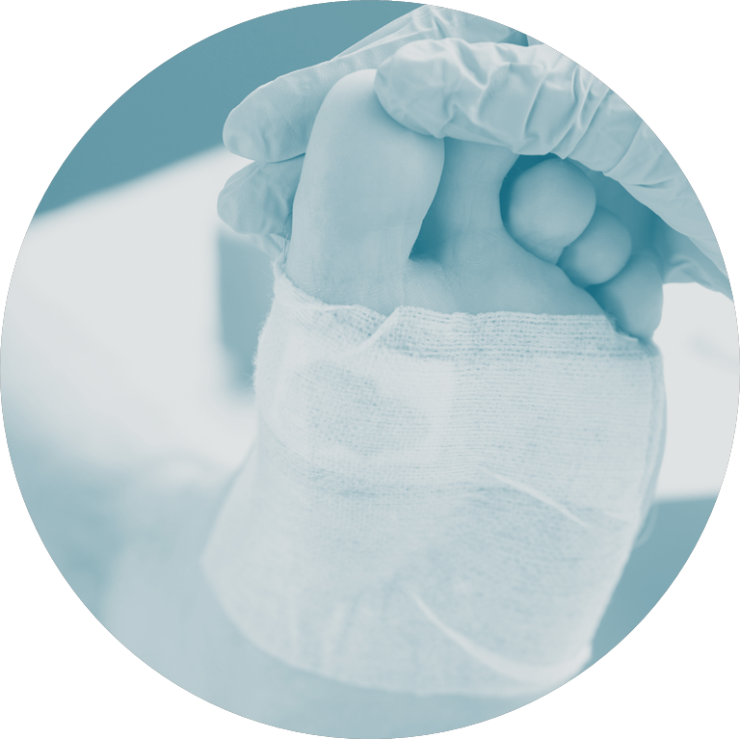
Behandlingsplan
Indeholder:
Plan for smertelindring
Rensemetode
Debrideringsmetode
Såromgivelserne
Bandagering
Kompression
Frekvens for sårbehandling
Plan for ny vurdering
Notes:
Husk kompression er lægeordineret.
Se læringsmateriale om kompression.

Slide 35
Referencer
Melby, B. Ø. Sårhelingsprocessen, I: Bermark, S., & Melby, B. Ø.(2017). Sår og sårbehandling – en grundbog i sygepleje. København: FADL’s Forlag.
Bermark, S. Sårvurdering, I: Bermark, S., & Melby, B. Ø.(2017). Sår og sårbehandling – en grundbog i sygepleje. København: FADL’s Forlag
Johansen, E. (2012). Struktureret vurdering af sår med TIME-modellen. Sygeplejersken, 2012(6), 69-75
Dansk Selskab for Sårheling – Dansk Selskab for Sårheling lokaliseret d. 22.1.25
Sårinfektioner - Lægehåndbogen på sundhed.dk lokaliseret d. 22.1.25

Slide 36
Udviklet af Katrine Højager Hansen, Sårsygeplejerske og Kvalitetskoordinator, Næstved Kommune I samarbejde med Sundhedsstrategisk Planlægning www.regionsjaelland.dk/saarbehandling

